Slide 1
Vojenství 5 – Organizace římské armády období principátu. Část 1. (27 př. n. l. – 193 n. l.) Auxilia.
Mgr. Tomáš Antoš.

Slide 2
Chronologický přehled
27 př. n. l. Gaius Octavianus se pod jménem Augustus stává prvním římským císařem (princeps). Dochází k větší profesionalizaci vojska.
Cca 20 př. n. l. – 6 n. l. - Válečná tažení do Illyrika, Alp, Germánie aj. Značné rozšíření území.
16 př. n. l. – Porážka Marca Lollia germánskými kmeny v Galii. Přesun vojska na rýnskou hranici a počátek strategie stálých vojenských posádek na hranicích – limes romanus.
9 n. l. Drtivá porážka vojska Quinctillia Vara v Teutoburském lese. Germánské vojsko vede Arminius, bývalý veliel auxilií a římský spojenec.
14 – 16 n. l. Vojevůdce Germanicus vede úspěšnou odvetnou výpravu proti Arminiovi. Římská hranice však už prakticky po celé období císařství zůstane v Evropě na Rýnu a Dunaji.
41 – 54 n. l. Vláda císaře Claudia. Vojáci auxilií a námořnictva dostávají po ukončení služby automaticky občanství.
43 n. l. Claudius vysílá vojsko k dobytí Británie. Boje budou trvat ještě několik desetiletí.
69 n. l. Po smrti císaře Nerona říši zachvátí občanská válka (rok čtyř císařů). Batavský velmož Iulius Civilis zorganizuje mohutné povstání v Galii a Germánii.
69 – 96 n. l. Vláda císařů flaviovské dynastie. První doložené příklady zdvojení prvních kohort legií a zdvojených auxiliárních oddílů (milliaria).
83/84 n. l. Tažení Iulia Agricoly do Kaledonie a bitva u Mons Graupius.
98 – 117 n. l. císař Traianus poráží Dáky a Parthy. Říše získává svoji historicky největší rozlohu.
135 n. l. Vpád Alanů do Kappadokie.
166 -180 Markomanské války.

Slide 4
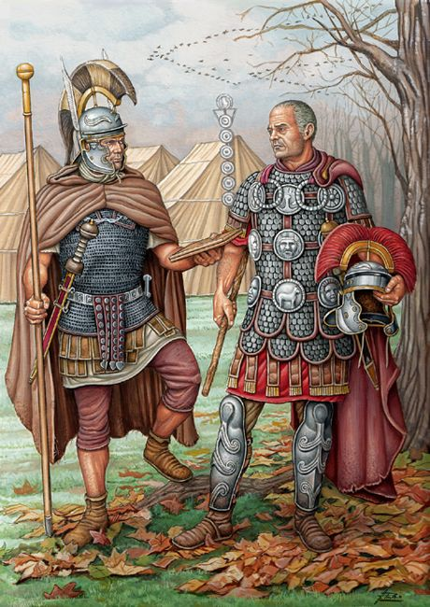
Římská armáda v období raného a vrcholného principátu (27 př. n. l. – 192 n. l.)
Legie
Oddíly císařské stráže
Námořnictvo
Auxilia
Numeri
Spojenecké oddíly (Nationes, Symmacharii)

Slide 5
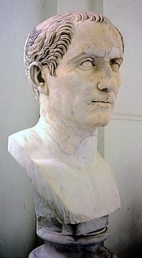
Auxilia a socii v období pozdní republiky.
První spojenecké oddíly
Římská armáda po mariovských reformách
Auxilia vs. Socii?
Spojenecká válka (91 - 88 př. n. l.) První udílení občanství (CIL 1709 Asculum)
Občanská válka (49 – 45 př. n. l.) Počátek profesionalizace auxilií

Slide 6
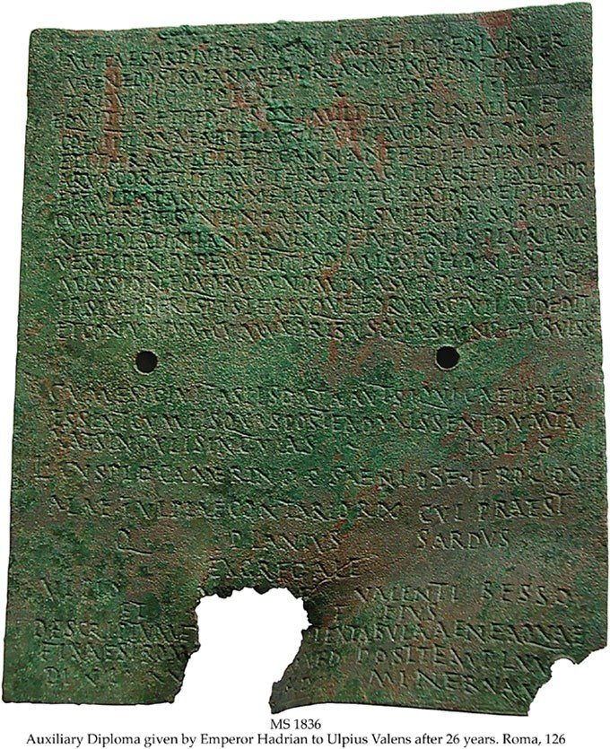
Auxilia období principátu
Profesionalizace římské armády – císař Augustus (27 př. n. l. – 14 n. l.)
Délka služby určena na 25 let.
Jezdci, pěšáci, lučištníci
V období císařství je nutno striktně rozlišovat mezi auxiliárními oddíly a oddíly spojenců.
¾ jednotek bylo vytvořeno z obyvatel západoevropských provincií
Některé oddíly vznikly také včleněním vojska anektovaných území do římské armády (např. vojsko nabatejských králů).
Od doby císaře Claudia (41 – 54 n. l.) se všichni vysloužilci stávali římskými občany (vojenské diplomy)
Přinejmenším od období vlády císaře Hadriána (117 – 138 n. l.) už tvořili vojáci auxiliárních oddílů více než polovinu stálé římské armády (cca 200 000 vojáků auxilií oproti cca 165 000 mužům v legiích.)

Slide 7
Organizace a typy oddílů auxilií
Quingenaria x milliaria
Pěší (cohortes peditatae) – Pěší kohorty se skládaly z 6 (quingenaria) nebo 10 (milliaria) centurií po 80 mužích. Celkem 480/800 mužů.
Jezdecké (alae) – Jízdní oddíly se skládaly z 16 (qunigenaria) nebo 32 (milliaria) turm po 32 mužích. Celkem 512/768 mužů.
Smíšené, kde sloužili jezdci i pěšáci (cohortes equitatae). Tyto kombinované oddíly byly tvořeny 6 centuriemi pěchoty a 4 turmami jízdy. Pokud šlo o jednotku milliaria, skládala se z 10 centurií pěchoty a 8 turm jízdy. Celkem 600/1040 mužů

Slide 8
Názvy jednotek – údaje nemusely být v názvu všechny.
Ala/cohors (milliaria, equitata atd)
Číslo
Původ rekrutů (batavorum, nerviorum, hamiorum, cretum, hispanorum) mohlo odkazovat i na vytvoření z propuštěnců (voluntariorum, ingenuorum) nebo z oddílů jiné části vojska (classica – námořnictvo, singularia, praetoria – z tělesných strážců).
Jméno zakládajícího císaře (Vespasiana, Claudia, Flavia, Ulpia, Aelia…)
Čestné přídomky – c. R., Pia Fidelis (zbožná a věrná, přídomek daný jednotkám, které zachovaly věrnost císaři při občanských válkách). Victrix – vítězná aj.
Přídomky podle druhu zbraní (sagittaria – lučištníci, contariorum –jízda s dlouhým kopím, cataphractaria – těžce odění jezdci, dromedariorum – jezdci na velbloudech, scutata – pěšáci s těžkým štítem?)

Slide 10
Příklady
Cohors III Ulpia Petraeorum sagitt mill eq.
Cohors I Batavorum eq c. R. p.f.
Ala I Ulpia dromedariorum
Ala I Gallorum victrix
Cohors VI Brittonum
Cohors II Flavia Numidarum
Cohors I Cretum eq sagitt
Ala I Gallorum et Pannoniorum cataphractaria

Slide 11
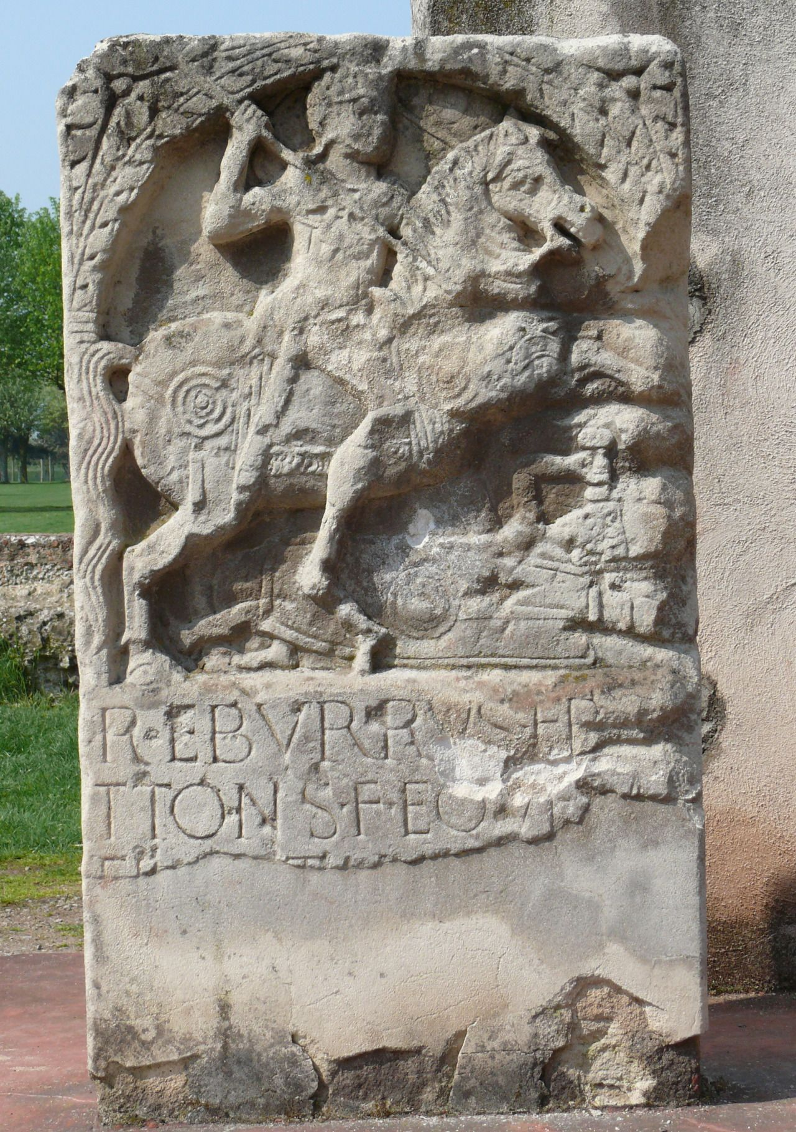
Kdo byl voják auxiliárních oddílů?
Rekrut nemusel být (ale mohl být!) římským občanem.
Při nástupu do vojska (probatio) musel však prokázat svůj svobodný původ (tedy, že není otrokem). Alespoň z počátku tak většinu vojáků tvořili peregrini, svobodní obyvatelé provincií bez římského občanství.
Většinou byli vojáci dobrovolníci, ale mohli být odvedeni na základě příkazu správce provincie nebo císaře.
Některé jednotky byly vytvořeny z propuštěných otroků (např. Cohors I Italica voluntariorum civium Romanorum)
Od vlády císaře Claudia bylo vysloužilcům udělováno římské občanství (pokud ho ještě neměli). To pak platilo také jejich potomkům (od vlády Antonia Pia pouze prvorozeným).
Někteří vojáci nebo celé jednotky mohli obdržet občanství už během služby. Součástí názvu těchto jednotek pak byla zkratka c. R. (civium Romanorum). Ačkoliv noví rekruti v jednotce občanství mít nemuseli.

Slide 12
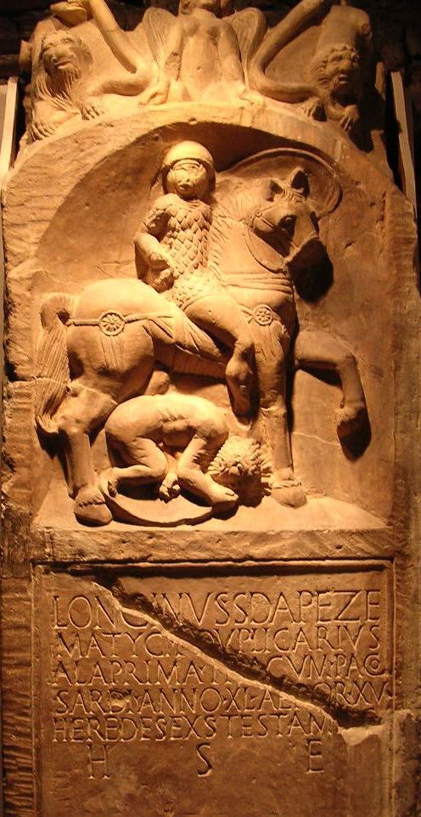
Velitelé a důstojníci auxiliárních oddílů
Velitel – Prefekt (praefectus) nebo tribun (tribunus).
Téměř vždy byl římským jezdcem. (Tres militiae)
U některých jednotek pocházeli velitelé z kmenové aristokracie (Batavové, Tungrové, Treverové).
Někteří velitelé dříve sloužili jako centurioni/decurioni.
Důstojníci: Centurio/decurio princeps/curator, Centurioni/decurioni.
„Poddůstojníci (principales):“ Optio, signifer, tesserarius.
„Specialisté (immunes):“ veterinarii, scutarii, cervessarii…

Slide 13
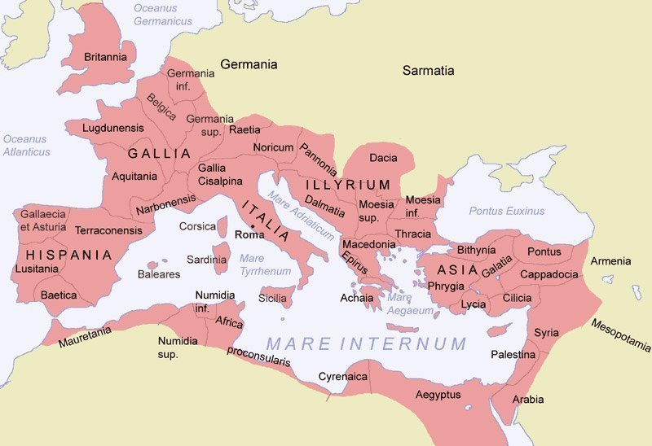
Etnické složení jednotek
Pěchota i jízda převážně z provincií v západní Evropě (Hispánie, Gálie, Germánie, Británie) případně z podunajských oblastí (Thrákie, Pannonie).
Lučištníci především z východních provincií říše (Sýrie, Kappadokie, Thrákie, Kréta).
Až na vyjímky (např. batavské oddíly) však postupem času do jednotek vstupují i rekruti z jiných oblastí říše. (např. galští vojáci v jednotce cohors I Hamiorum.).

Slide 14
Numidští jezdci

Slide 15
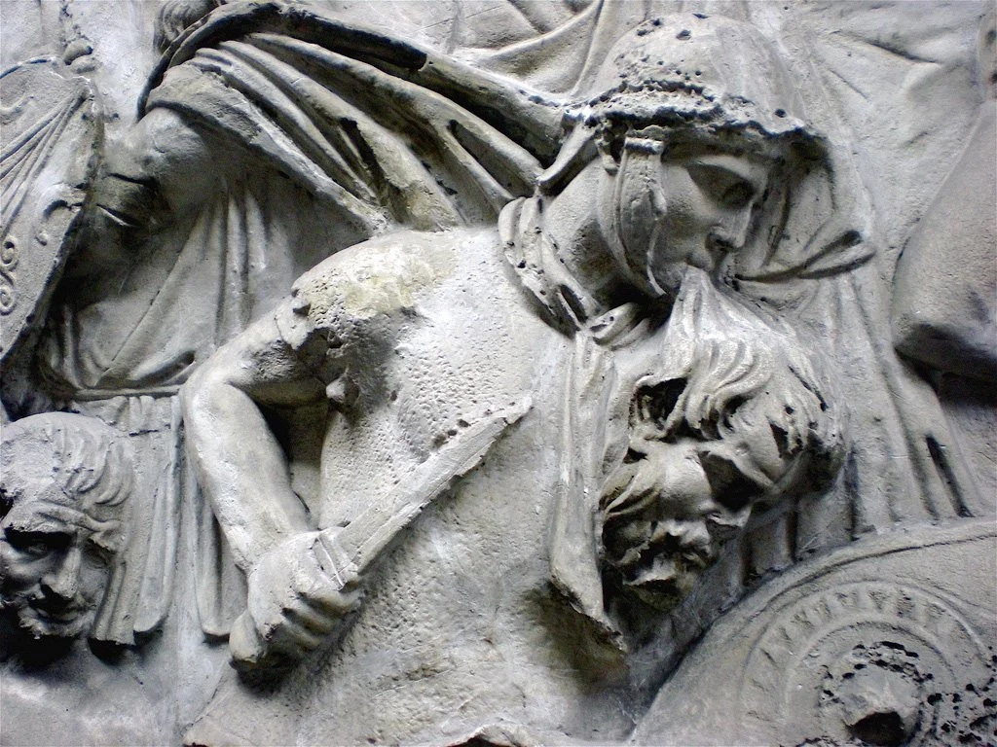
Vojáci z Gálie nebo z Británie?

Slide 16
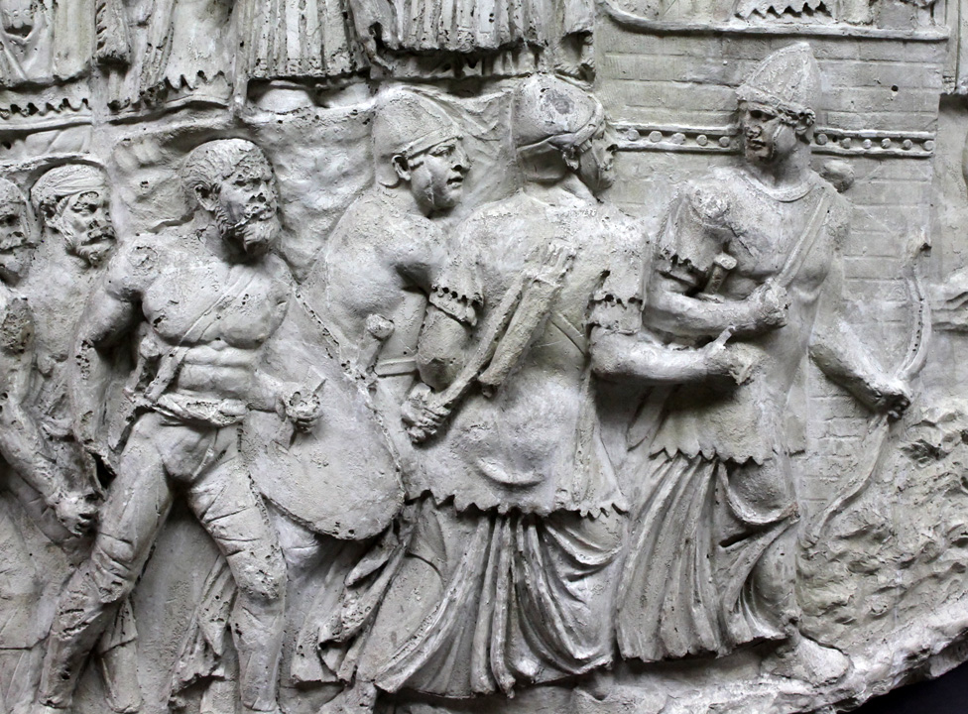
Numeri
Nepravidelné oddíly (100-1000 mužů) vznikající od konce 1. století n. l.
Bojovníci z pohraničí říše, bojující podle svých zvyklostí (jako původně i vojáci auxilií).
Existovaly lučištnické a snad i prakovnické oddíly (prakovnické oddíly auxilií nejsou doloženy).
Pod velením svých předáků nebo římských důstojníků
Také měly své názvy (numerus equitum illyricorum, numerus Palmyrenorum Porolissensium
Součástí struktury římské armády?

Slide 17
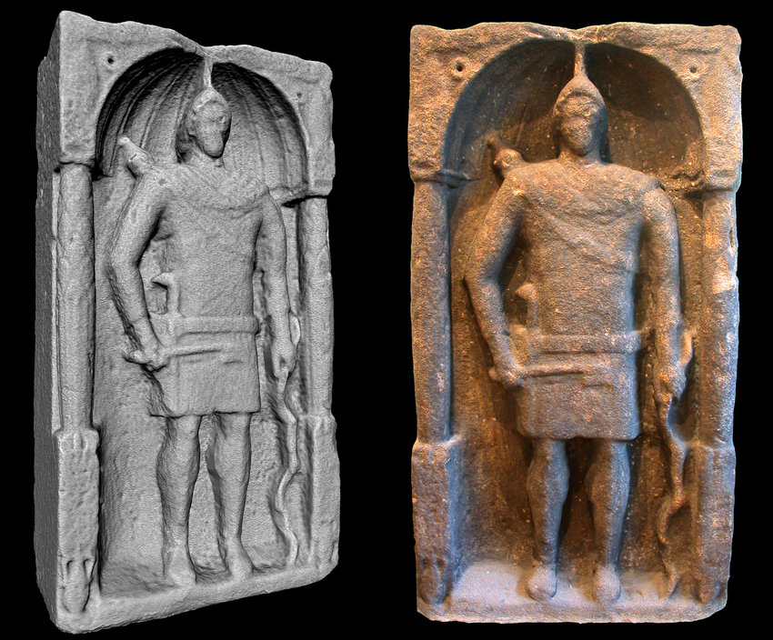
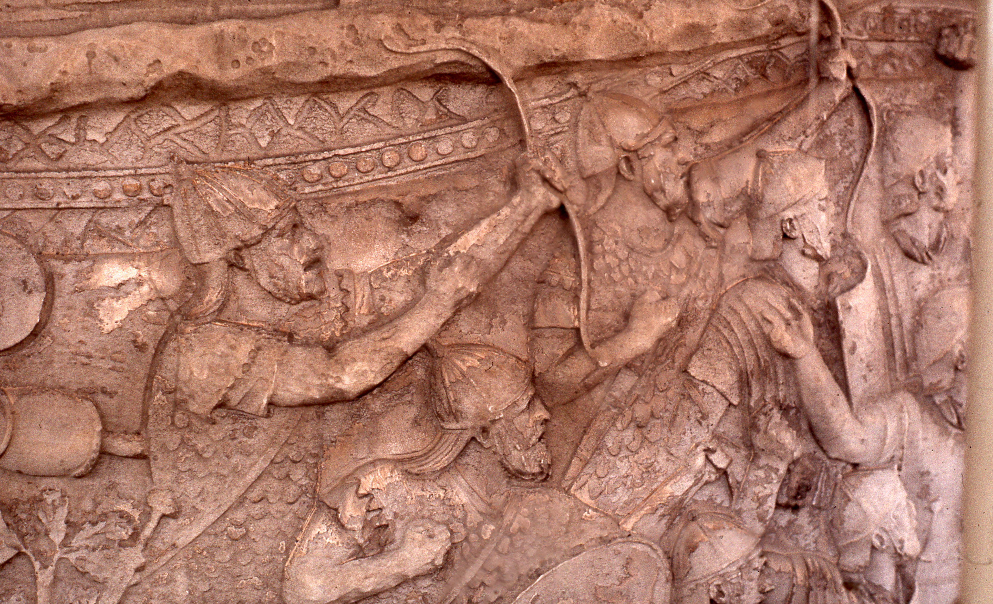
Syrští/Palmýrští lučištníci z auxiliárních oddílů (nebo z numeru?)

Slide 18
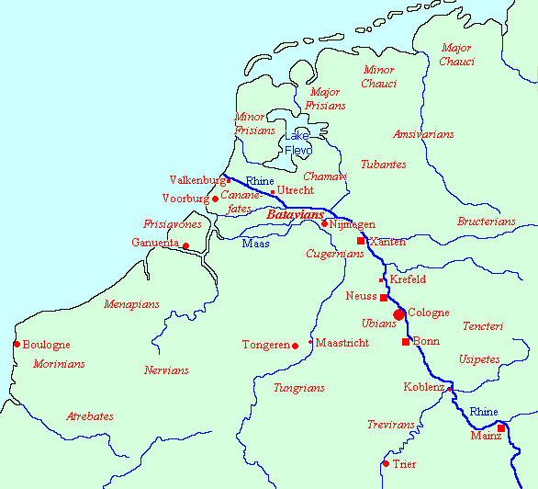
Batavové, Gens ferox v římských službách
Původ Batavů, osídlení území v deltě řeky Rýna (Ostrov Batavů).
Počátky služby v římském vojsku (Iulius Caesar, dux Chariovalda).
1 ala, 8 kohort, oddíly císařské stráže i námořnictvo.
Velitelé vždy Batavové (Flavius Cerialis, Dominus et rex).
Jednotky byly zřejmě doplňovány výhradně batavskými rekruty.

Slide 19
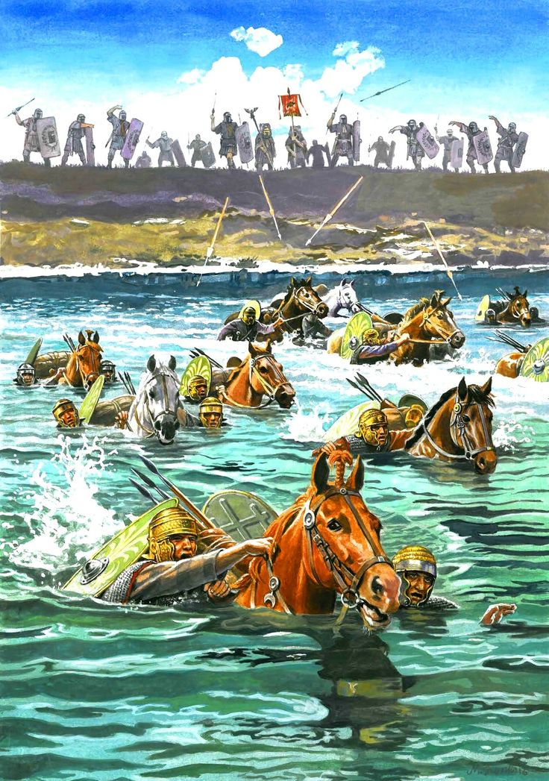
Batavské oddíly ve válce
„Speciální síly“
Tažení proti Arminiovi (14 – 17 n. l.)
Boje v Británii (od roku 43 n. l. do konce 1. století n. l.)
Občanská válka za tzv. roku 4 císařů (69 n. l.)
Dácké války (101 – 102; 105 – 106 n. l.)
Markomanské války – cohors III Batavorum milliaria equitata (166 – 180 n. l.)

Slide 20
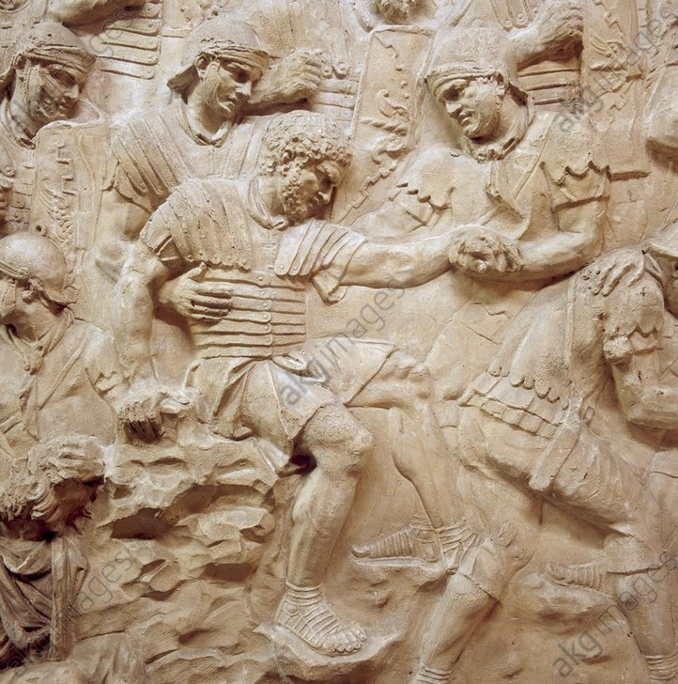
Auxilia x Legie
Sociální rozdíly
Plat
Občanství
Během prvního století n. l. patrná značná rivalita (Batavové x XIV legie) ta však panovala patrně mezi jednotkami obecně.
V průběhu druhého století se však rozdíly stále více stírají, až během 3. století mizí téměř docela (krom podmínky být římským občanem při vstupu do legií).

Slide 21
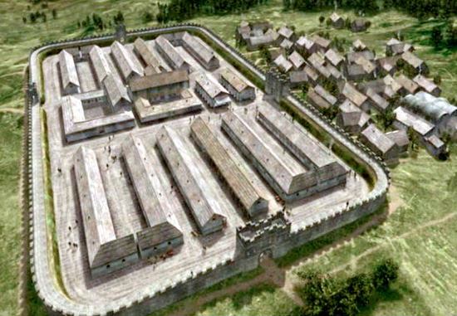
Auxilia v době míru
Služba v posádkách na hranicích a strategických bodech.
Samostatné operace lokálního významu.
Singulares, beneficiarii…
Podíl na inženýrských pracích.

Slide 22
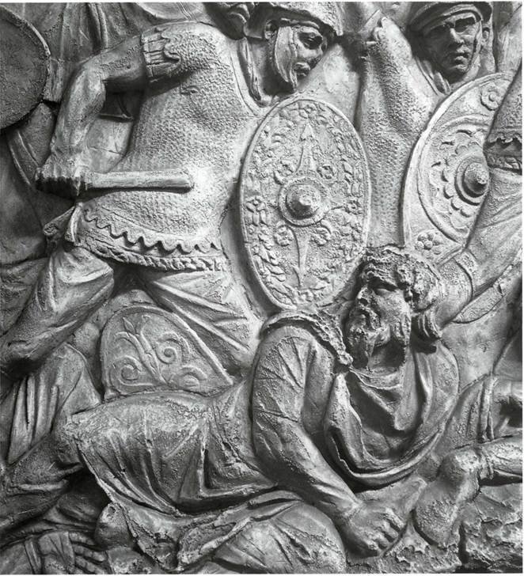
Auxilia v boji
Při tažení pochodovaly auxiliární oddíly na začátku i konci pochodové formace.
Průzkum prováděli jezdci a lučištníci.
Statisticky se tedy vojáci auxilií do bojových situací dostávali pravděpodobně častěji než vojáci legií (Výjevy na Trajánově sloupu).
Bitva u Mons Graupius (84 n. l.)

Slide 23
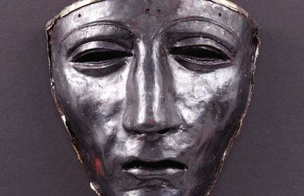
Otázka loajality auxiliárních oddílů
Vzpoury velitelů auxilií
Arminius (9 n. l.) Germánie
Takfarínas (15 – 24 n. l.) Afrika
Ganask (47 n. l.) Pobřeží Galie
Iulius Civilis, Iulius Classicus, Iulius Tutor (69 – 70 n. l.) Rýnská hranice.

Slide 24
Ke vzpourám však docházelo i v legiích (např. 15 n. l. legie na Rýně)
Zmíněné vzpoury z velké části potlačovaly rovněž auxiliární oddíly (např. vasconské kohorty)
V některých případech se auxiliární oddíly nepřidaly k prohlášeným vzdorocísařům (69 n. l. Afrika)
Auxilia mohla sloužit i jako mocenská protiváha legií (Batavové x XIV legie)
Správci provincií a velitelé legií se obklopovali singuláry z řad auxiliárních jezdců.
Příslušníci Equites singulares Augusti pravděpodobně představovali také určitou protiváhu prétoriánské gardy.

Slide 25
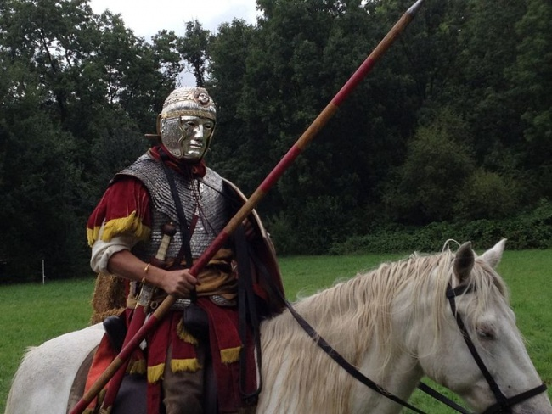
Výzbroj a výstroj vojáků auxilií
Oproti dřívější představě patrně neexistovala žádná pravidla, která by určovala která výzbroj a výstroj patřila legionářům a která vojákům auxilií.
Vybavení u některých jednotek (zejména u jezdců) mohlo být srovnatelné nebo dokonce honosnější než u legionářů.
Zejména v prvních desetiletích principátu mohla být výstroj pestrou směsicí výrobků z římských vojenských dílen a domorodého vybavení bojovníků.

Slide 26
Bitva u Mons Graupius 83/4 n. l.
Iulius Agricola x Calgacus?
Římské vojsko: 8000 auxiliárních pěšáků a 3000 jezdců (Batavové, Tungrové, Frísové, Iberové…). Přítomné byly také legionářské oddíly, ale neúčastnily se bitvy.
Kaledonské vojsko: Neznámý počet bojovníků, patrně však bylo vojsko početnější než římské. Pěšáci, jezdci, vozy (s kosami?), lehkooděnci.

Slide 29
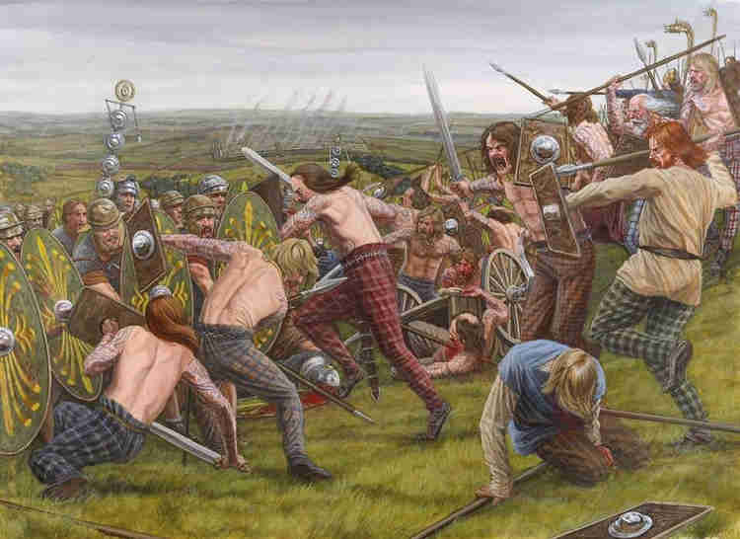
Boj začaly kaledonské oddíly lehkooděnců. Následně zaútočili římští pěšáci. (Tacitus zmiňuje výhodu lehčího vybavení Kaledonců v boji na dálku, ale Římané měli mít výhodu v boji zblízka).
Pěšákům se podařilo zneškodnit a zahnat kaledonské vozy (neznámo jak) a umožnit útok také jezdcům.
Části římských al se podařilo zahnat nepřátelské jezdce. Římští jezdci se následně pustili do boje, ale uvázli na místě.

Slide 31
V tuto chvíli začali z výšin sestupovat záložní kaledonské oddíly a obkličovat bojující Římany.
Agricola však do boje vyslal 4 aly které si ponechal v záloze. Nezaútočily na nepřátelský šik zepředu. Objeli ho a zaútočili z boku a zezadu.
Kaledonská formace se zhroutila, většina bojovníků se dala na útěk, někteří však v menších skupinkách pokračovali v boji. Někteří z prchajících se také zastavovali v blízkém lese a snažili se obklíčit pronásledující římské oddíly. Římští vojáci však udržovali formace a byli schopni se ubránit.

Slide 34
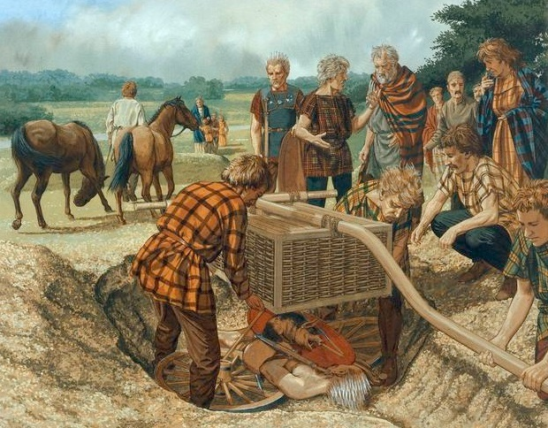
Ztráty
Římané – Tacitus: 360 (patrně však však vyšší). 1 prefekt cohorty – Aulus Atticus.
Kaledonci – Tacitus: 10 000 (patrně však nižší, ale přesto značné). „Usekané údy“. Po bitvě mnoho Kaledonců údajně také zabilo členy svých rodin.
O intepretaci událostí bitvy se vedou spory.

Slide 35
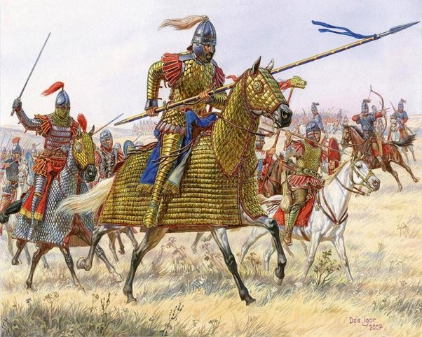
Odražení vpádu Alanů – 135 n. l. Kappadokie
Eκταξις κατὰ Ἀλανῶν
Flavius Arriánus x neznámý alanský velitel.
Římské vojsko (2 legie, 10 auxiliárních kohort, 4 aly jezdectva, množství menších jednotek).
Vojsko Alanů (patrně početnější, tvořené především těžce oděnými jezdci – clibinarii.)
Velmi propracovaná římská defenzivní taktika.
Zdařilé odražení nepřátel a způsobení vysokých ztrát.

Slide 37
Seznam římských jednotek účastnících se bitvy
Legio XII Fulminata. Legio XV Apollinaris. Numerus exploratorum. Ala I Augusta Colonorum. Ala I Ulpia Dacorum. Ala II Gallorum. Ala II Ulpia Auriana. Cohors III Ulpia Patraeorum milliaria equitata sagittariorum. Cohors IIII Raetorum equitata. Cohors III Augusta Cyrenaica sagittariorum equitata. Cohors I Raetorum equitata. Cohors Ityraeorum sagittariorum equitata. Cohors I Germanorum miliaria equitata. Cohors I Italica voluntariorum civum Romanorum. Cohors I Bosporanorum miliaria equitata. Cohors I Numdiarum equitata. Cohors Apuleia civium Romanorum.
Spojenecké oddíly – těžkooděnci a lehkooděnci (vrhači oštěpů) z Arménie a okolí. Byli pod velením velitele Cohors Apuleia.

Slide 39
